Slide 1

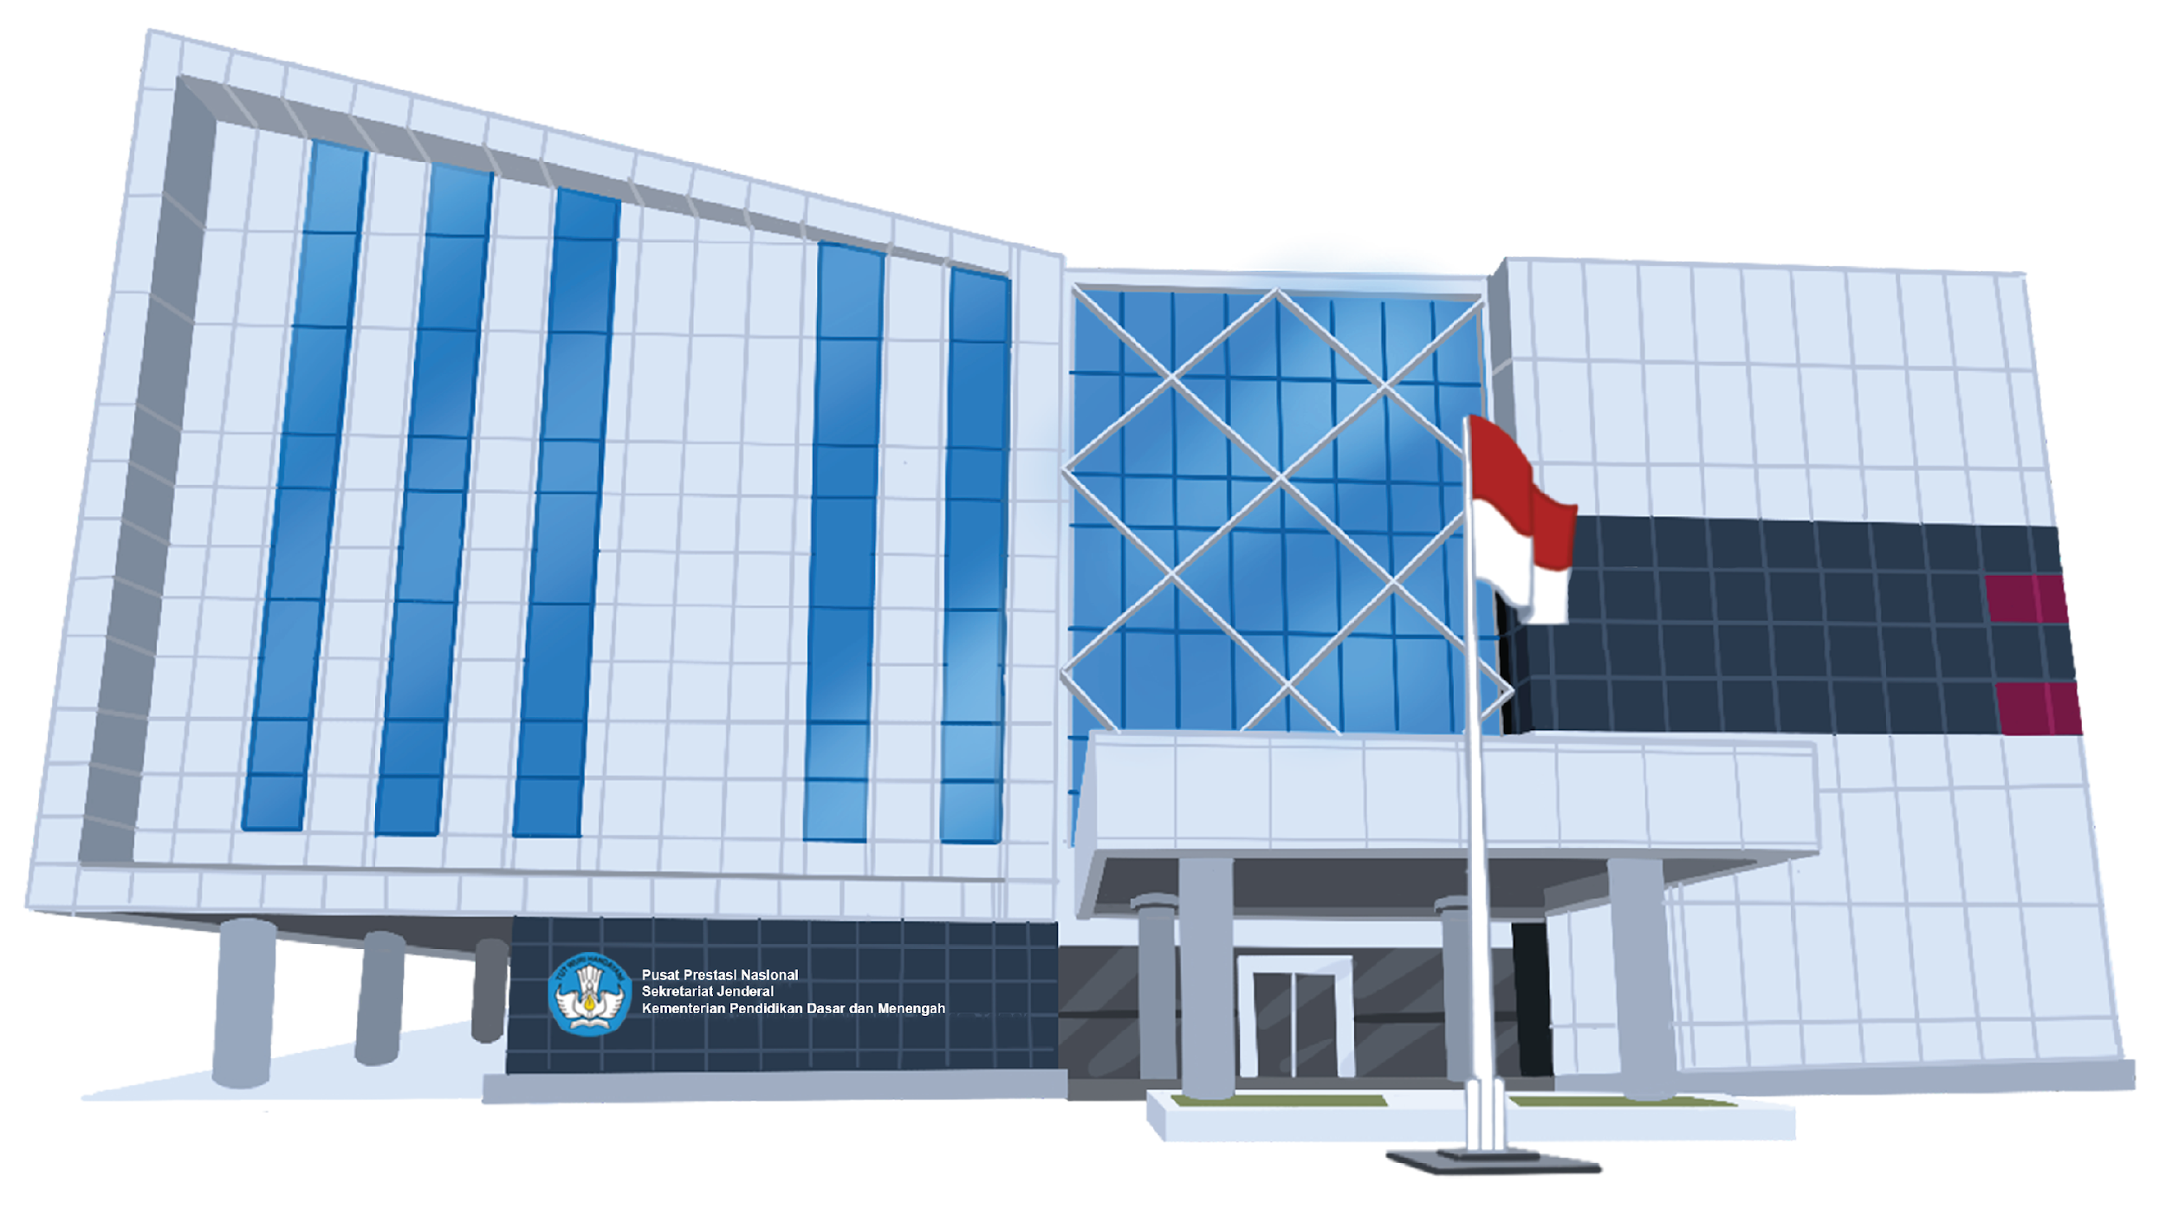
Sosialisasi OSN-K Bidang Kimia 2026
Tim Juri OSN Bidang Kimia

Slide 2
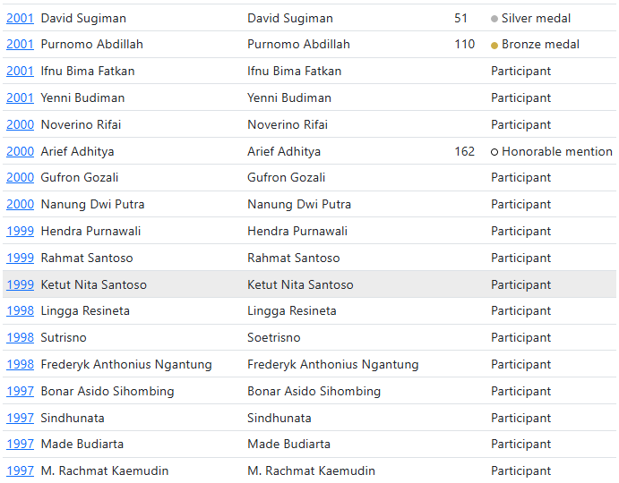
Sejarah IChO & OSN
Medali pertama Indonesia dalam IChO di Mumbai, India
Award pertama Indonesia dalam IChO di Copenhagen, Denmark
Partisipasi pertama Indonesia dalam IChO di Montreal, Kanada
https://ichosc.elte.hu/results/country_info.php?country=Indonesia

Slide 3
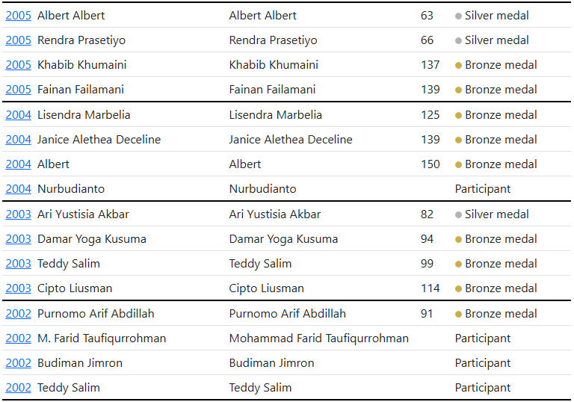
Peningkatan perolehan medali IChO
OSN pertama di Yogyakarta
https://ichosc.elte.hu/results/country_info.php?country=Indonesia

Slide 4
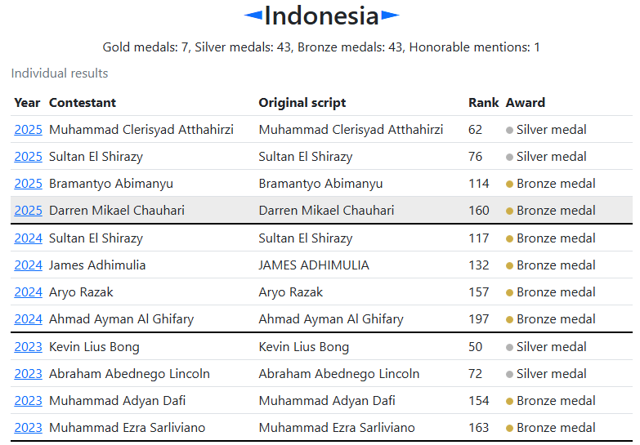
https://ichosc.elte.hu/results/country_info.php?country=Indonesia

Slide 5

Rangkaian OSN 2026 – IChO 2027
OSN-K 2026
IChO 2027
OSN-P 2026
Pembinaan Tahap III
OSN-Semifinal 2026
Pembinaan Tahap II
OSN-Final 2026
Pembinaan Tahap I

Slide 6
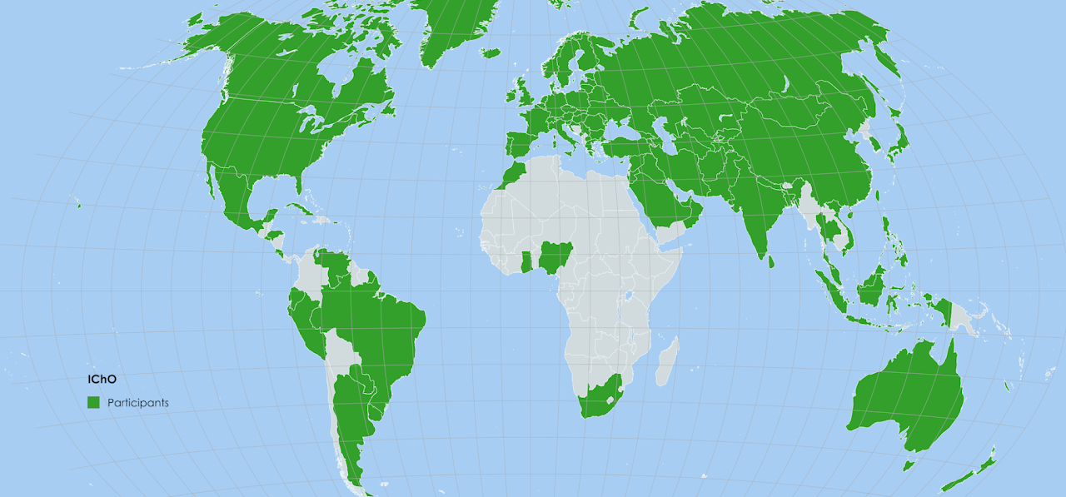
IChO 2027 → Taiwan

Slide 7
Silabus Singkat OSN Kimia (Teori)
Kimia Fisik
Struktur atom, molekul, padatan, dan ikatan kimia
Termodinamika dan kesetimbangan kimia
Elektrokimia
Kinetika kimia
Kimia Analitik
Analisis gravimetri dan volumetri
Analisis spektrofotometri, elektrometri, dll
Metode pemisahan: ekstraksi, kromatografi, dll
Kimia Anorganik
Unsur dan senyawa golongan utama serta reaksinya
Unsur dan senyawa golongan transisi dan logam tanah jarang serta reaksinya
Senyawa kompleks dan organologam
Spektroskopi dan Penentuan Struktur
Spektroskopi UV-Vis, IR, NMR, massa
Difraksi sinar-X
Kimia Organik
Hidrokarbon
Senyawa aromatik dan reaksinya
Alkil halida, alkohol, eter, dan amina
Aldehida dan keton
Asam karboksilat dan turunannya
Senyawa polifungsi
Polimer
Reaksi adisi, substitusi, eliminasi
Reaksi perisiklik dan penataan ulang
Stereokimia dan konformasi
Biokimia
Struktur dan fungsi biomolekul (karbohidrat, lipid, asam nukleat & protein)
Metabolisme dan informasi genetika

Slide 8
Silabus Singkat OSN Kimia (Praktikum)
Teknik dasar laboratorium
Penimbangan
Pembuatan larutan standar
Pengenceran
Pemipetan
Pengukuran temperature
Pemanasan
Metode pemisahan dan pemurnian
Penyaringan
Dekantasi
Ekstraksi
Distilasi
Kromatografi
Rekristalisasi
Titrasi
Titrasi asam-basa
Titrasi redoks
Titrasi kompleksometri
Titrasi pengendapan
Analisis Kualitatif
Analisis kualitatif senyawa ion
Analisis kualitatif senyawa organik
Analisis kualitatif biomolekul
Sintesis
Sintesis organik
Sintesis anorganik

Slide 9
OSN-K Bidang Kimia 2026
Benda yang tidak boleh dibawa masuk:
Alat komunikasi dalam bentuk apapun
Jam tangan, baik digital, analog, atau smartwatch
Kertas, informasi dalam bentuk apapun
Peralatan yang boleh dibawa dan digunakan:
Kalkulator saintifik non-programmable.
Alat tulis dan kertas coretan disediakan sekolah.
Tidak diperkenankan meninggalkan ruangan selama ujian untuk alasan apapun.
Segala gangguan teknis menjadi tanggung jawab peserta.

Slide 10
OSN-K Bidang Kimia 2026
Tipe soal: pilihan jamak dengan 5 pilihan jawaban
Jumlah soal: 50
Terdapat 10 topik
Masing-masing topik 5 soal
Soal dalam topik yang sama dapat saling berkaitan
Waktu pengerjaan: 100 menit
Penilaian:
Jawaban benar: sesuai bobot soal (1-5 poin)
Jawaban salah: 0 poin
Tidak dijawab: 0 poin

Slide 11
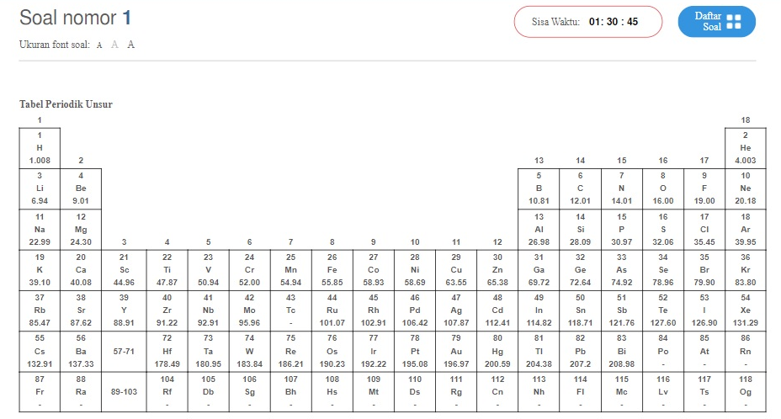
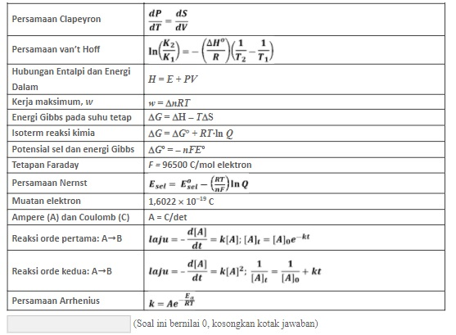
Catatan Penting
Soal 1-5 (isian singkat) merupakan soal dummy yang berisi informasi yang mungkin diperlukan untuk mengerjakan soal seperti tabel periodik, tetapan, rumus-rumus penting, dll. Kosongkan kotak jawaban yang ada di bagian bawah soal tersebut.

Slide 12
Pelanggaran atas peraturan yang ada akan mengakibatkan diskualifikasi dan/atau sanksi lain sesuai aturan yang berlaku.
"Kurang cerdas dapat diperbaiki dengan belajar, kurang cakap dapat dihilangkan dengan pengalaman. Namun tidak jujur sulit diperbaiki.” -M. Hatta-
JUJUR ITU JUARA

Slide 13



Terima Kasih

Slide 14

objetivos de la reunión
marte
venus
mercurio
Aunque sea rojo, Marte es en realidad uno de los planetas más fríos
Venus tiene un nombre precioso y es el segundo planeta más cercano al Sol
Mercurio es el planeta más cercano al sol y el más pequeño del sistema solar

Slide 15

01
cronograma
agenda
02
línea de tiempo
03
reporte de estado
04
próximo reporte
Puedes describir en qué consiste la sección aquí
Puedes describir en qué consiste la sección aquí
Puedes describir en qué consiste la sección aquí
Puedes describir en qué consiste la sección aquí

Slide 16
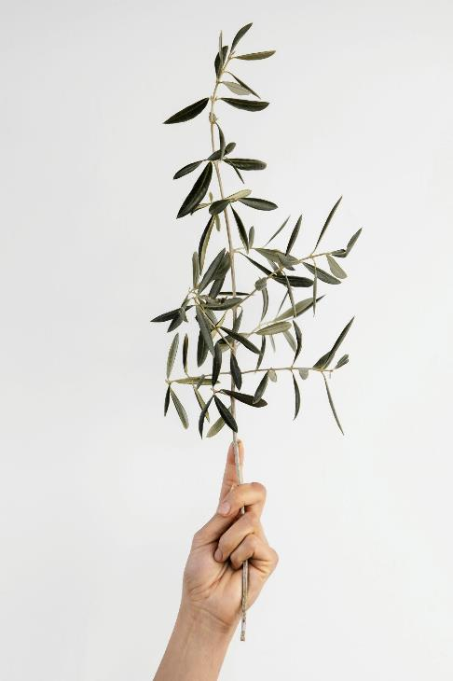
01
cronograma
Describe en qué consiste esta sección si lo necesitas

Slide 17

—alguien famoso
“Venus tiene un nombre precioso y es el segundo planeta más cercano al Sol. Es un planeta caluroso, incluso más que Mercurio”

Slide 18
cronograma del proyecto
 | semana
tareas | 1 | 2 | 3 | 4 | 5 | 6 | 7 | 8
Tarea 1
Tarea 2
Tarea 3
Tarea 4
Tarea 5

Slide 19
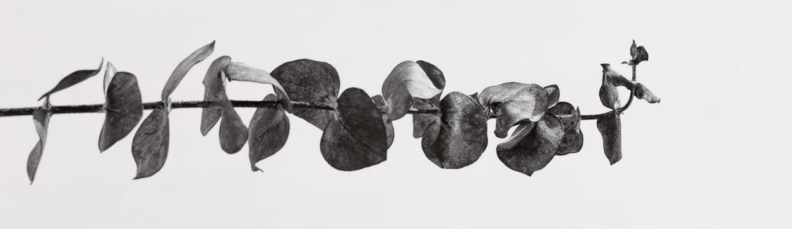
palabras asombrosas

Slide 20
lista de control
 | estrategia 1 | estrategia 2 | estrategia 3 | estrategia 4
Describe la tarea 1
Describe la tarea 2
Describe la tarea 3
Describe la tarea 4
Describe la tarea 5

Slide 21
línea de tiempo del proyecto
fase 1
fase 3
fase 5
Neptuno es el planeta más lejano del Sol
Saturno es un gigante gaseoso con anillos
Mercurio es el planeta más cercano al Sol
fase 2
fase 4
Venus tiene un nombre precioso
Marte es en realidad un lugar frío

Slide 22
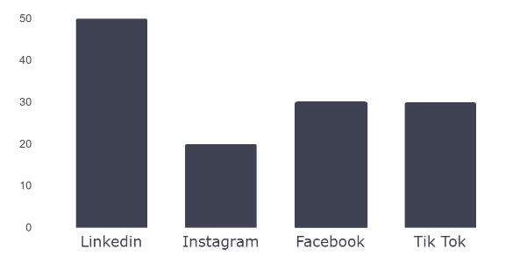
tablero kpi
100%
40%
Nuevos seguidores en Linkedin
Nuevos seguidores en Instagram
500+
600+
Sigue el enlace del gráfico para modificar sus datos y luego pega el nuevo aquí. Para más información, clic aquí
Nuevos seguidores en Facebook
Nuevos seguidores en Tik Tok

Slide 23
tablero kpi
venus
Venus tiene un nombre precioso
mercurio
Mercurio es el planeta más cercano
saturno
Aunque sea rojo, Marte es muy frío

Slide 24
júpiter
mercurio
reporte de estatus
venus
marte
saturno
neptuno
Júpiter es el más grande de todos
Mercurio es el cercano al sol
Venus tiene un nombre precioso
Aunque sea rojo, Marte es muy frío
Saturno está compuesto por helio
Neptuno es el planeta más lejano

Slide 25

resumen raid
riesgos
supuestos
problemas
dependencias
Mercurio es el planeta más cercano al sol
Venus tiene un nombre precioso pero es caliente
Júpiter es el planeta más grande de todos
Saturno está compuesto de helio. Tiene muchos anillos

Slide 26


dónde queremos estar
Venus tiene un nombre precioso y es el segundo planeta más cercano al Sol
dónde estamos
Mercurio es el planeta más cercano al sol y el más pequeño del sistema solar

Slide 27

próximos eventos
12/04
22/06
10/08
Venus tiene un nombre precioso y es el segundo planeta de todos
Júpiter es el planeta más grande de todos en el sistema solar
Saturno está compuesto de helio e hidrógeno y tiene anillos

Slide 28
40 millones
Un gran número puede ayudarte a captar la atención del público

Slide 29
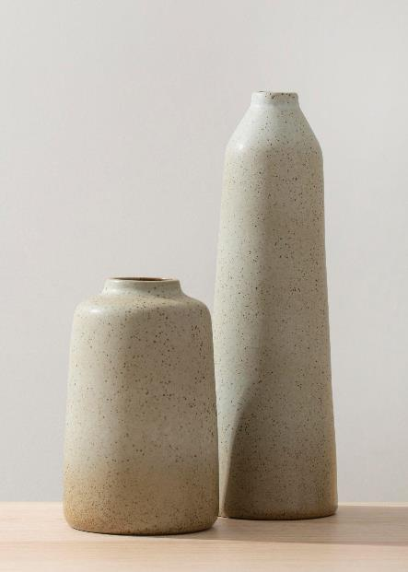
conclusiones
¿Sabes qué te ayuda a aclarar tus ideas? Listas como esta:
Son simples
Puedes organizar tus ideas de forma más clara
¡Nunca más olvidarás comprar leche!
El público entenderá todo lo que le muestres al instante

Slide 30

333,000.000
386,000 km
Tierras que caben en la masa del Sol
Es la distancia entre la Tierra y la Luna

Slide 31


nuestro equipo
jenna doe
timmy jimmy
Aquí puedes hablar un poco sobre esta persona
Aquí puedes hablar un poco sobre esta persona

Slide 32

mockup
Puedes reemplazar la imagen en la pantalla por otra. Haz clic derecho en ella y luego elige "Reemplazar imagen" para que puedas agregar la tuya.

